Slide 1
CALOR ESPECÍFOCO DE SÓLIDOS

Slide 2
OBJETIVOS
Medir el calor especifico de un sólido
Comprender el principio de conservación de la energía

Slide 3
El calor específico de una sustancia se define como la cantidad de calor Q que requiere un gramo de una sustancia para aumentar su temperatura en un grado centígrado es decir.
$C=\frac{Q}{mΔT}$ [1]

Slide 4
De la ecuación (1) se deduce que el calor absorbido por un cuerpo está dado por:
$Q=mc ΔT$ [2]

Slide 5
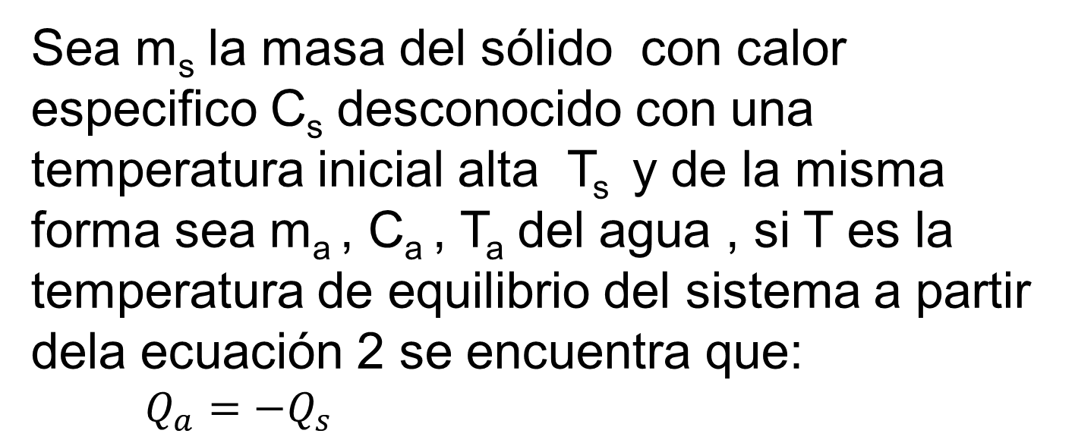
Sea m_{s} la masa del sólido con calor especifico C_{s} desconocido con una temperatura inicial alta T_{s} y de la misma forma sea m_{a} , C_{a} , T_{a} del agua , si T es la temperatura de equilibrio del sistema a partir dela ecuación 2 se encuentra que:
$Q_{a}=−Q_{s}$

Slide 6
Por la ley de conservación dela energía se requiere que la cantidad de calor que pierde una sustancia lo gana la otra
$m_{a}C_{a}\left(T−T_{a}\right)={− m}_{s}C_{s}(T−T_{s})$ [3]
${C_{s}=m}_{a}C_{a}\left(T−T_{a}\right){/m}_{s}(T_{s} −T$ )

Slide 7
Calor específico de algunas sustancias
Sustancia | c (cal/g°C) | Intervalo de temperaturas
Agua | 1,000 | 0 → 100
Cuerpo humano | 0,85 | -10 → 50 °C
Hielo | 0,550 | -10 → 0
Vapor | 0,500 | 100 →200
Aluminio | 0,217 | 17 → 100
Hierro | 0,113 | 10 → 100
Plata | 0.056 | 15 → 100
Mercurio | 0,033 | 0 → 100

Slide 8
C(aislantes) > C(conductores)
sólido
líquido
gas

Slide 9
CAMBIO DE FASE
Los cambios de fase ocurren a temperatura constante y sólo es posible con la absorción o liberación de energía calorífica.
Licuefacción
Evaporación
+Q
+Q
Sólido
Líquido
Gas o Vapor
-Q
-Q
Condensación
+Q
Sublimación

Slide 10
Calor Latente (L). Es la cantidad de calor que requiere la unidad de masa de una sustancia para que tenga lugar el cambio de fase.
Q
m
L = o Q = mL (Calor de transformación)
[L] = J/kg
Ejemplo H₂O:
Calor latente de fusión L_{f} = 80 cal/g
Calor latente de vaporización L_{v} = 540 cal/g

Slide 11
Cambios de fase del agua
vaporización
T(°C)
100
fusión
0
calor
Q₁ Q₂ Q₃ Q₄ Q₅
-20

Slide 12
RADIACION
T_{i} = 37°C
CONVECCION
T_{p} = 33°C
EVAPORACION
T_{o} = 20°C
CONDUCCION

Slide 13
500 mL de agua hierviendo
Calorímetro
Sólido
200 g de agua fria

Slide 14
PROCEDIMIENTO
Poner a hervir 500 mL de agua en un vaso de precipitación
Vierta en el calorímetro una masa de 200g de agua (m_{a} ), mida su temperatura T_{a}
Mida la masa del primer sólido (38 g )
Ate el sólido con un hilo pabilo e introdúzcalo en el vaso con agua hirviendo, manténgalo por unos minutos hasta que el sólido alcance la temperatura de equilibrio del sólido con el agua hirviendo.
Con cuidado retire el sólido del vaso con agua hirviendo y llévelo al calorímetro agite ligeramente para asegurar la homogenización , y mida la temperatura de equilibrio ( cuando ya hay variación de T dentro de unos 4 minutos )

Slide 15
Repita el evento por un total de 5 veces y complete la tabla siguiente : Para el Alumnio
N | M_{a} (g) | T_{a}(° C) | M_{s} (g) | T_{s}(°C) | T(° C)
1
2
3
4
5

Slide 16
Repita el evento por un total de 5 veces y complete la tabla siguiente : para el Acero
N | M_{a} (g) | T_{a}(° C) | M_{s} (g) | T_{s}(°C) | T(° C)
1
2
3
4
5

